Slide 1


Slide 2
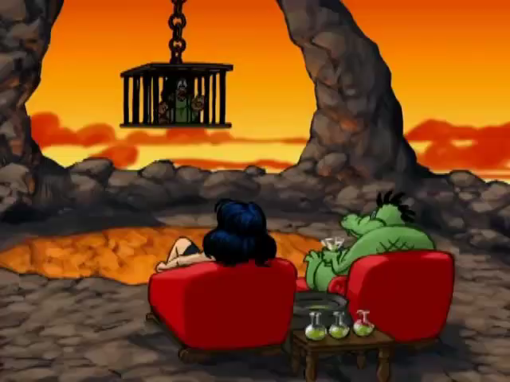
Trò chơi: Muốn giải cứu gia đình Hugo bằng cách trả lời các câu hỏi
PLAY
Hãy tìm một đáp án đúng A, B, C tương ứng với các bình thuốc để có thể cứu được gia đình.

Slide 3
Câu 1. Trong các phát biểu sau về nguyên tử phát biểu nào đúng nhất?
A. Nguyên tử là hạt vô cùng nhỏ và không trung hòa về điện.
B. Nguyên tử gồm các hạt nhân mang điện tích (-)
C. Nguyên tử là hạt vô cùng nhỏ và trung hòa về điện.
NEXT
A
B
C

Slide 4
BACK

Slide 5
BACK

Slide 6
Câu 2: Một nguyên tử có 10 proton trong hạt nhân. Theo mô
hình nguyên tử của Ro- dơ- pho-Bo, số lớp electron của nguyên tử đó là:
A. 2
B. 1
C. 3
NEXT
A
B
C

Slide 7
BACK

Slide 8
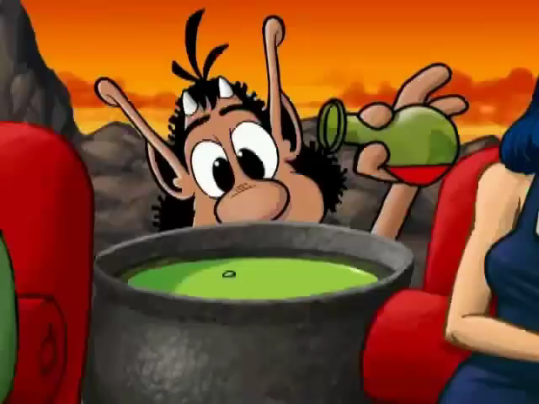
BACK

Slide 9
Câu 3. Các nguyên tố hóa học tạo nên cơ thể người?
A. Oxygen
B. Oxygen, Carbon, Hydrogen, Nitrogen..
C. Carbon
NEXT
A
B
C

Slide 10
BACK

Slide 11
BACK

Slide 12
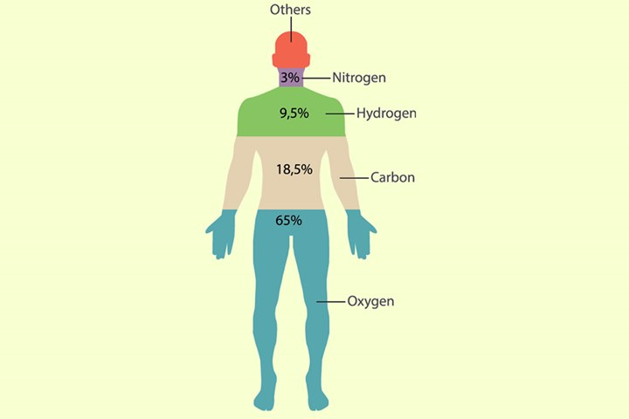
Oxygen, cacbon, hydrogen, nitrogen… là các nguyên tố hóa học cấu tạo nên cơ thể người
NEXT
Nguyên tố hóa học là gì?
A
B
C

Slide 13
Bài 3: NGUYÊN TỐ HÓA HỌC
I. Nguyên tố hóa học
Học sinh làm việc cá nhân trong 7 phút, tìm hiểu nội dung trong SGK bài 3 và trả lời các câu hỏi sau vào phiếu học tập:

Slide 14



PHIẾU HỌC TẬP 1
Câu 1: Hiện nay đã tìm ra bao nhiêu nguyên tố hóa học?
………………………………………………………………
Câu 2: Mỗi nguyên tố hóa học có đặc điểm gì? Lấy ví dụ?
………………………………………………………………
………………………………………………………………
Câu 3: Thế nào là nguyên tố hóa học?
………………………………………………………………
Câu 4: Số proton còn được gọi là gì?
………………………………………………………………

Slide 15
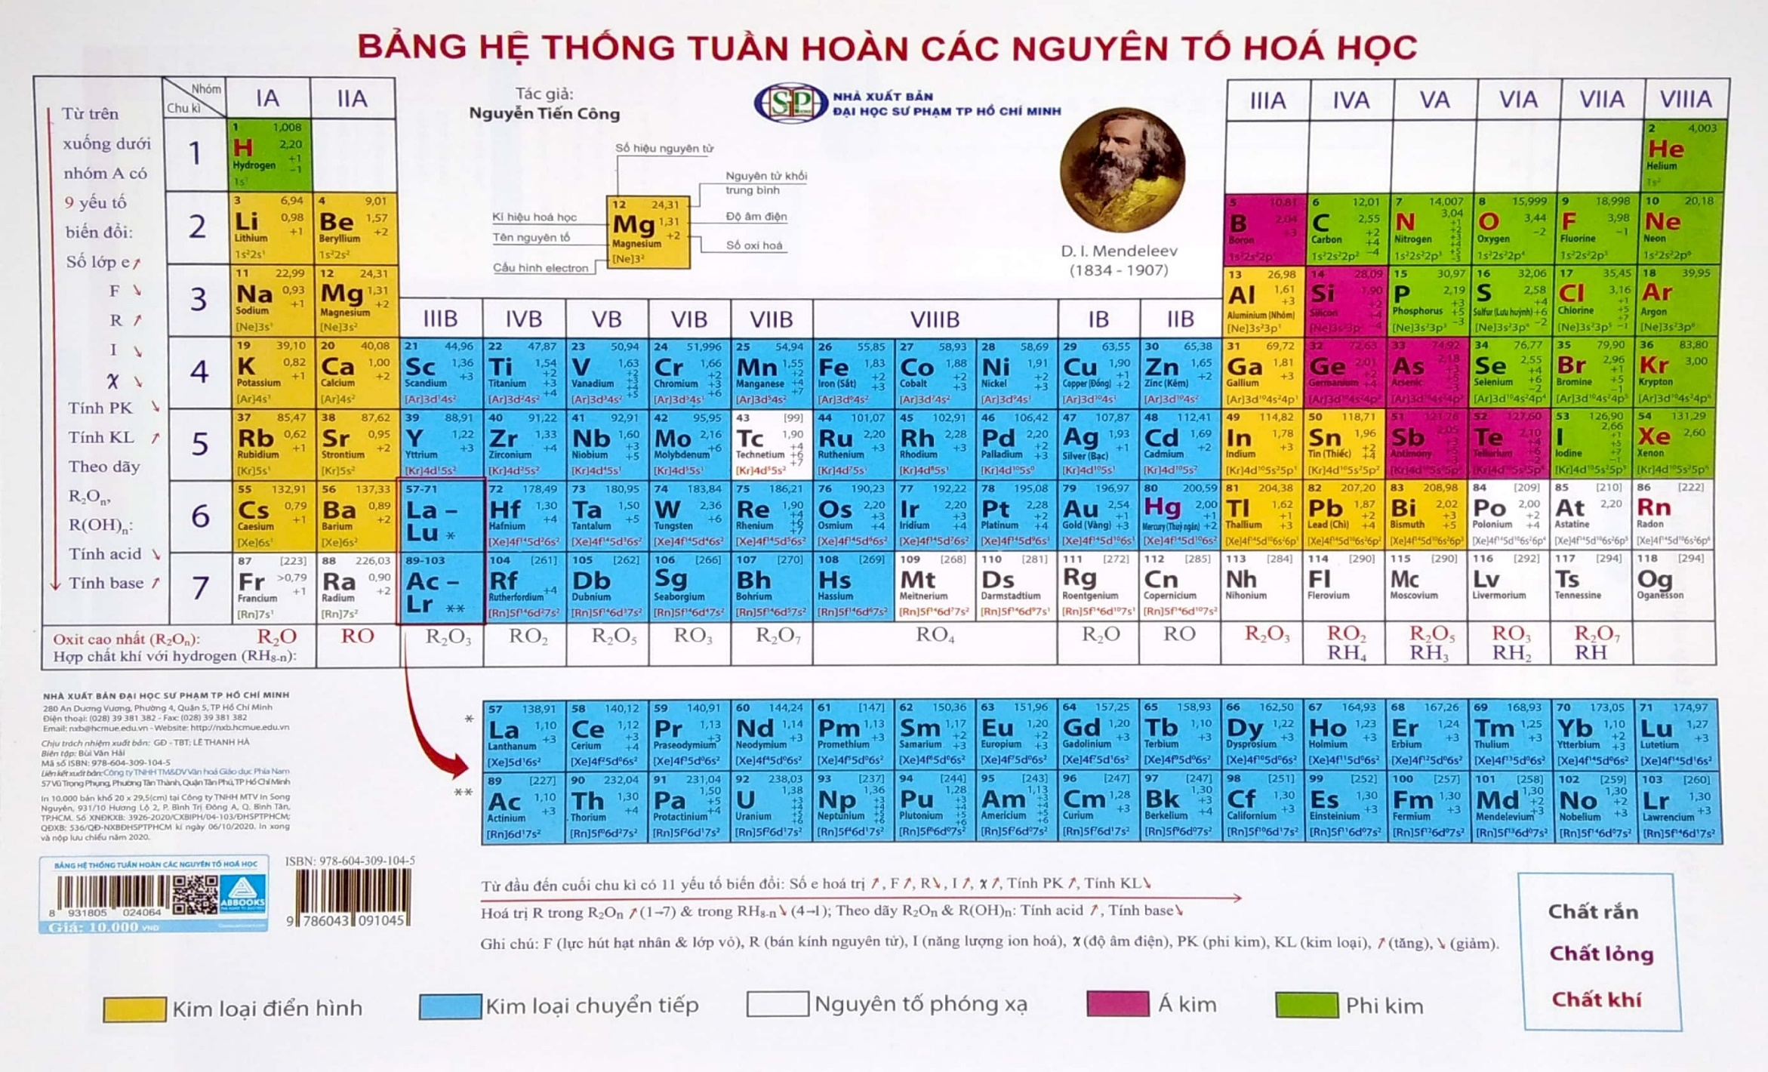
PHIẾU HỌC TẬP 1
Câu 1: Đến nay, người ta đã tìm ra 118 nguyên tố hóa học

Slide 16
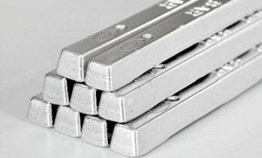
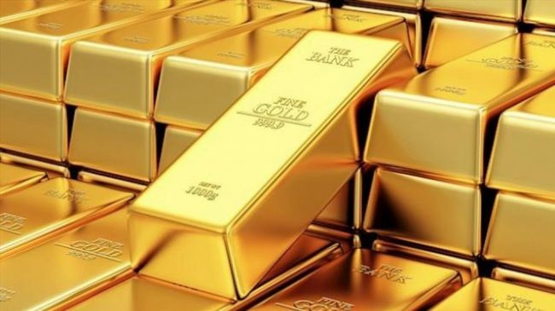
PHIẾU HỌC TẬP 1
Câu 2: Mỗi nguyên tố hóa học có đặc điểm gì? Lấy ví dụ?
* Mỗi nguyên tố có tính chất riêng biệt do được hình thành từ các nguyên tử có số proton xác định.
* Ví dụ:
Chì
Vàng

Slide 17
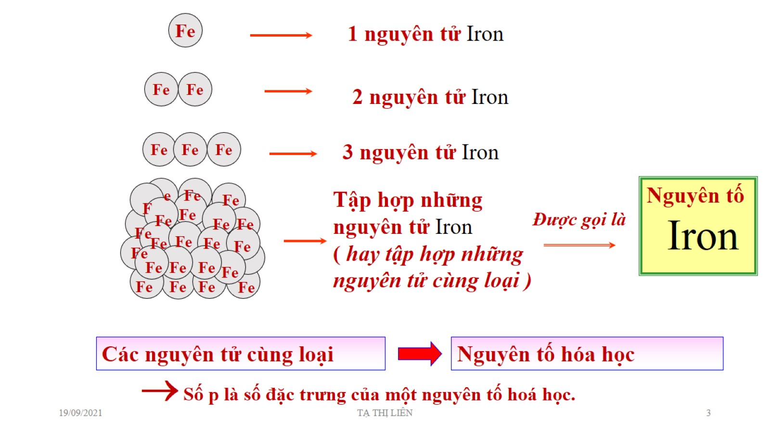
PHIẾU HỌC TẬP 1
Câu 3: Thế nào là nguyên tố hóa học?
Các nguyên tử có cùng số proton trong hạt nhân
đều thuộc cùng một nguyên tố hóa học.

Slide 18
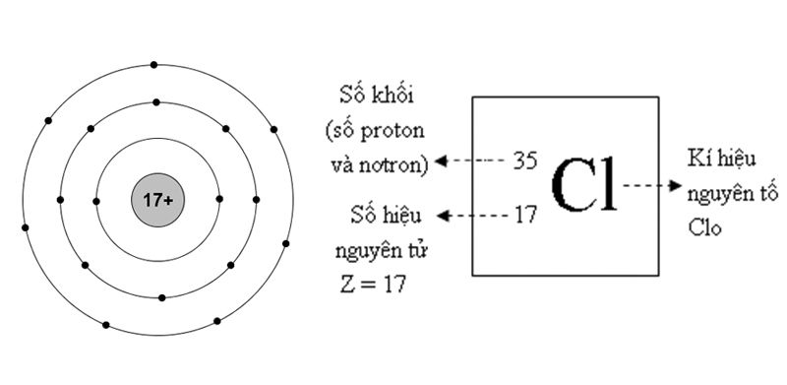
PHIẾU HỌC TẬP 1
Câu 4: Số proton còn được gọi là số gì?
+ Số proton chính là số hiệu nguyên tử.
+ Mỗi nguyên tố hóa học có duy nhất 1 số hiệu nguyên tử.

Slide 19
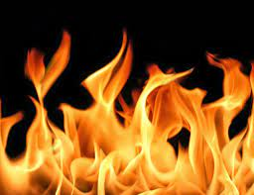
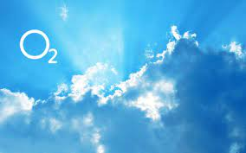
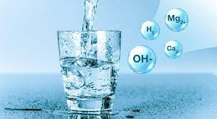
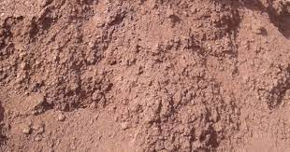
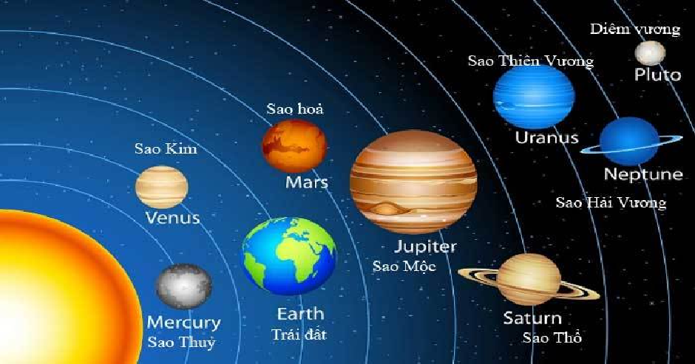
EM CÓ BIẾT
Ở Hy Lạp cổ đại, người ta tin rằng mọi thứ đều được tạo ra từ một hoặc nhiều nguyên tử là lửa, không khí, nước và đất.
Còn ở trung hoa cổ đại họ sử dụng năm nguyên tử đó là kim, mộc, thủy, hỏa và thổ để giải thích các hiện tượng của thế giới tự nhiên.

Slide 20
Bài 3: NGUYÊN TỐ HÓA HỌC
Thảo luận nhóm để nhận biết nguyên tố hóa học dựa vào số proton
và trả lời câu hỏi: (10 phút)
- Chuẩn bị: 12 tấm thẻ ghi thông tin (p,n) của các nguyên tử sau:
A
(1,0)
D
(1,1)
E
(1,2)
G
(6,6)
I
(6,8)
M
(7,7)
Q
(8,8)
R (8,9)
T
(8,10)
X
(20,20)
Y
(19,20)
Z
(19,20)
+ Em có thể xếp bao nhiêu ô vuông?
+ Các nguyên tố nào thuộc cùng một nguyên tố hóa học?

Slide 21
HOẠT ĐỘNG NHÓM
+ Em có thể xếp bao nhiêu ô vuông?
+ Các nguyên tố nào thuộc cùng một nguyên tố hóa học?
A
(1,0)
D
(1,1)
E
(1,2)
G
(6,6)
I
(6,8)
M
(7,7)
Q
(8,8)
R (8,9)
T
(8,10)
X
(20,20)
Y
(19,20)
Z
(19,20)
1
A,D,E
2
G,I
3
Q,R,T
4
M
5
X
6
Y,Z

Slide 22
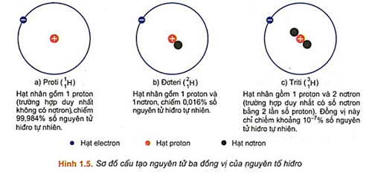
THẢO LUẬN
Trong tự nhiên có một số loại nguyên tử mà hạt nhân cùng có một proton nhưng có thể có số neutron khác nhau: không có neutron, có một hoặc 2 neutron.
→ Hãy giải thích tại sao các nguyên tử này thuộc cùng một nguyên tố hóa học là hydrogen?
Vì: Các nguyên tử tuy có khác nhau về số neutron nhưng đều có số proton là 1.

Slide 23
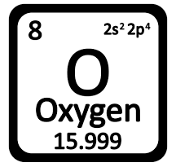
Bài 3: NGUYÊN TỐ HÓA HỌC
Số hiệu nguyên tử oxygen là 8. Số proton trong nhân nguyên tử nguyên tố đó là bao nhiêu?
Số proton = 8

Slide 24


Slide 25
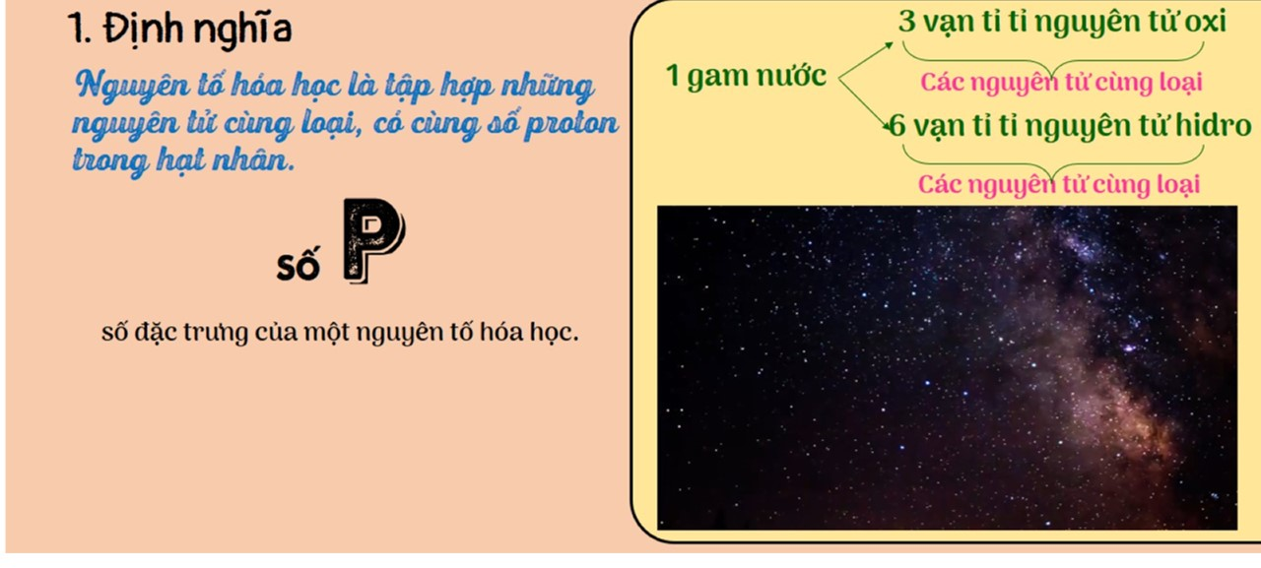
Bài 3: NGUYÊN TỐ HÓA HỌC
I. Nguyên tố hóa học
1. Định nghĩa
Nguyên tố hóa học là tập hợp những nguyên tử cùng loại, có cùng số pronton trong hạt nhân.
số P
số đặc trưng của một nguyên tố hóa học

Slide 26
Bài 3: NGUYÊN TỐ HÓA HỌC
Yêu cầu: Các bạn hoàn thành phiếu kiểm tra đánh giá trong vòng 7 phút. Sau đó đổi chéo bài nhau và chấm bài cho bạn khi cô giáo cho đáp án.
PHIẾU KIỂM TRA – ĐÁNH GIÁ
Câu 1: Nguyên tố hóa học nào chiếm hàm lượng cao nhất trong vỏ Trái Đất?
A. aluminium B. hydrogen C. oxygen D. carbon
Câu 2: Nguyên tổ nào cần thiết giúp cơ thể phát triển về chiều cao?
A. carbon B. magnesium C. calcium D. phosphorus
Câu 3: Nguyên tố nào cần thiết giúp ngăn ngừa bệnh bướu cổ ở người?
A. iodine (i-ốt) B. calcium C. neon D. oxygen
Câu 4: Đến nay con người đã tìm ra bao nhiêu nguyên tố hóa học?
A. 94 B. 118 C. 20 D. 1.000.000

Slide 27
HOẠT ĐỘNG VẬN DỤNG
Đề bài: Mặt Trời chứa khoảng 73% hydrogen và 25% helium, còn lại là các nguyên tố hóa học khác. Hãy tính phần trăm các nguyên tố hóa học ngoài hydrogen và helium?
Bài giải:
Phần trăm các nguyên tố hóa học ngoài hydrogen và helium trong mặt trời là:
100% - (73% + 25%) = 2%

Slide 28
HƯỚNG DẪN VỀ NHÀ
Học bài phần kết luận đã ghi
Đọc và tìm hiểu nội dung tiếp theo.

Slide 29
XIN CHÂN THÀNH CẢM ƠN
QUÝ THẦY CÔ VÀ CÁC EM!

